Slide 1




Slide 2







Slide 3

Mạch điện thắp sáng đơn giản có những bộ phận nào?
Mạch điện thắp sáng đơn giản gồm: nguồn điện, bóng đèn, dây điện và công tắc.

Slide 4
Trong mạch điện thắp sáng, bộ phận nào là nguồn điện?
Câu 2
Trong mạch điện thắp sáng, bộ phận công tắc là nguồn điện

Slide 5
Vật dẫn điện có đặc điểm gì?
Câu 3
Vật dẫn điện cho dòng điện chạy qua.

Slide 6
Câu 4
Nêu ví dụ về một số vật chất cách điện?
Ví dụ: Sứ, nhựa, gỗ, cao su, thuỷ tinh,...

Slide 7









Slide 8



Nêu được một số nguồn năng lượng chất đốt và vai trò của chúng trong đời sống và sản xuất.
Trình bày được biện pháp phòng chống cháy, nổ, ô nhiễm khi sử dụng năng lượng chất đốt
Nêu và thực hiện được việc làm thiết thực để tiết kiệm năng lượng chất đốt.

Slide 9


Slide 10

1. Một số năng lượng chất đốt

Slide 11

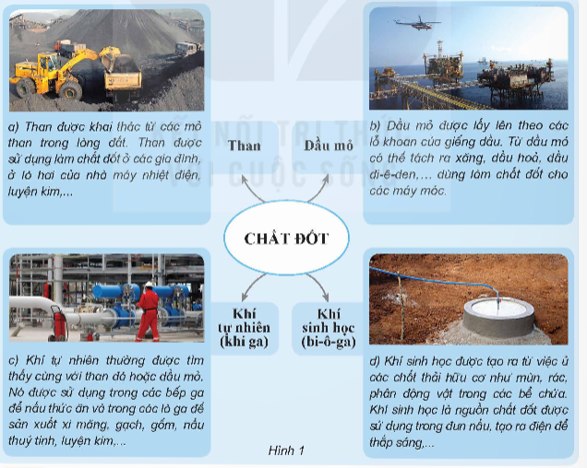
Quan sát và đọc nội dung thông tin ở hình 1 SGK.

Slide 12


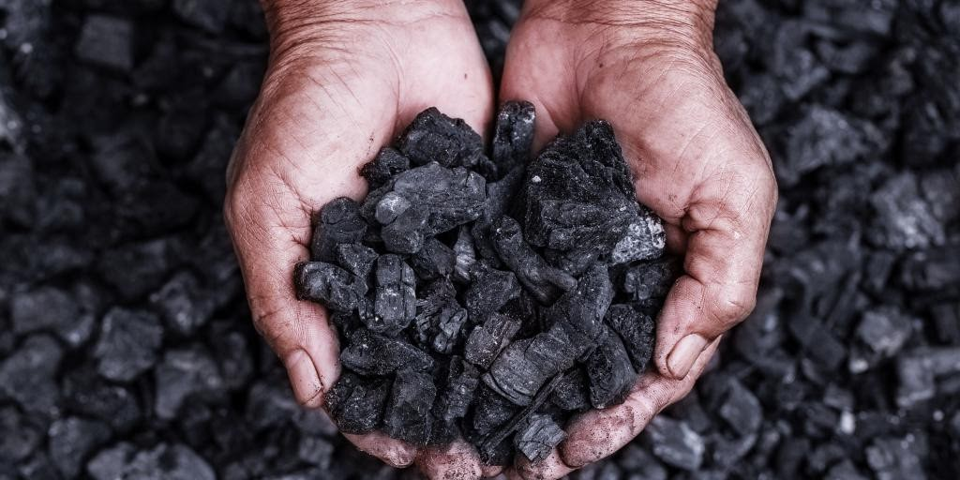

Than được khai thác từ đâu và sử dụng vào những việc gì?
Than được khai thác từ các mỏ than trong lòng đất

Slide 13
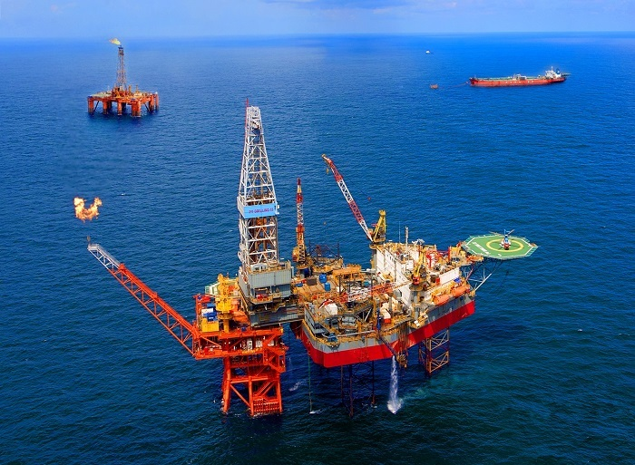
Dầu mỏ được khai thác như thế nào và dùng để làm gì?
+ Dầu mỏ được lấy lên từ các giếng dầu

Slide 14
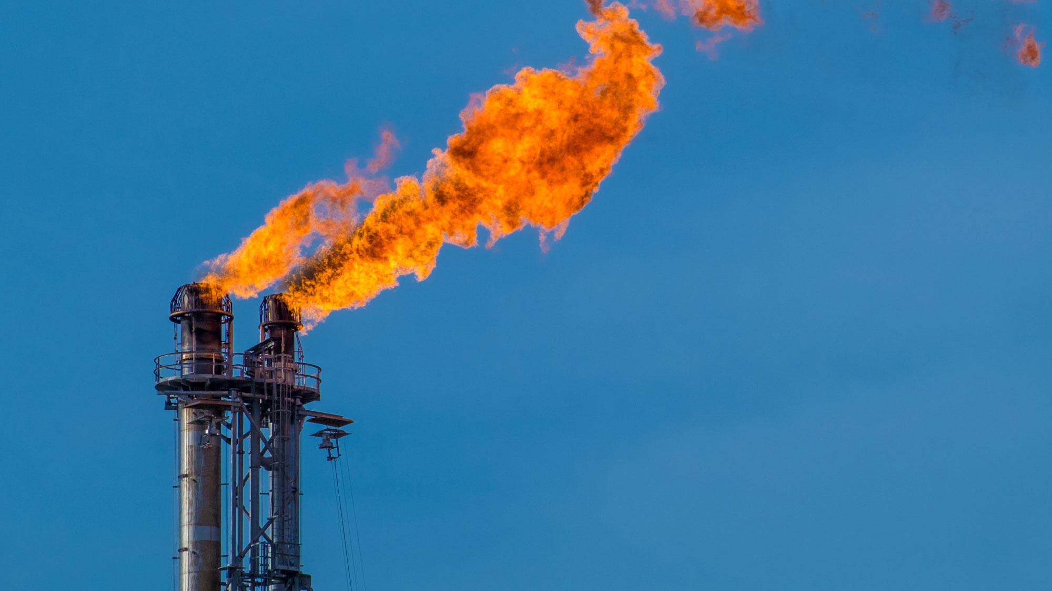
Khí tự nhiên được sử dụng vào những việc gì?
Khí tự nhiên thường được tìm thấy cùng với than đá và dầu mỏ

Slide 15

Khí sinh học được tạo ra bằng cách nào và dùng để làm gì?
Khí sinh học được tạo ra từ việc ủ các chất thải hữa cơ.

Slide 16
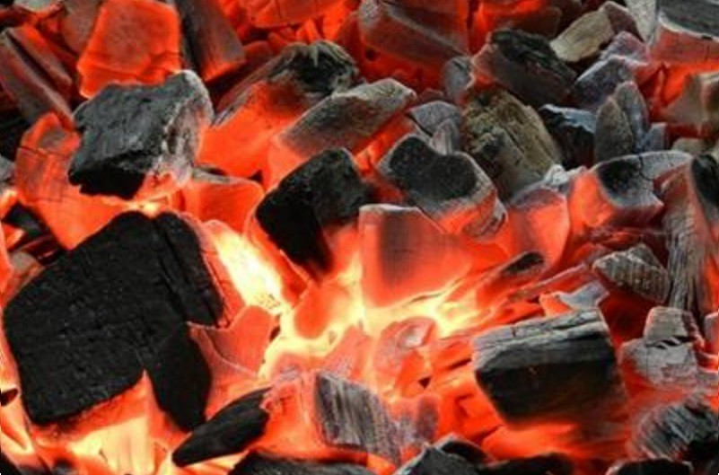

Kể tên các nguồn năng lượng chất đốt có trong tự nhiên và do con người tạo ra.
Các nguồn năng lượng chất đốt có trong tự nhiên là: than, củi, rơm, dầu mỏ, khí thiên nhiên,….

Slide 17
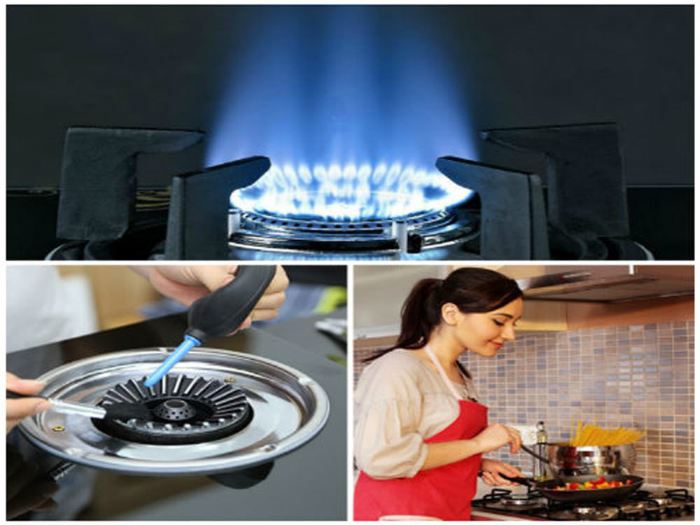
Kể tên các nguồn năng lượng chất đốt có trong tự nhiên và do con người tạo ra.
Các nguồn năng lượng chất đốt do con người tạo ra là: khí biogas, khí gas,….

Slide 18
2. Vai trò của năng lượng chất đốt trong đời sống và sản xuất

Slide 19
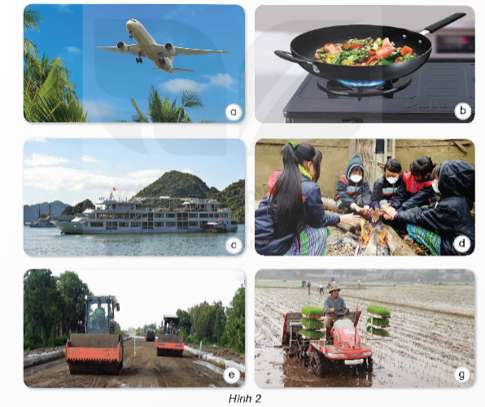
Quan sát hình 2 và cho biết con người, máy móc, dụng cụ và phương tiện giao thông trong hình sử dụng loại chất đốt nào.

Slide 20
Hoàn thành phiếu học tập
Hình | Chất đốt | Sử dụng vào việc
2a
Xăng
Làm động cơ máy bay hoạt động
2b
Khí tự nhiên
Nấu thức ăn
2c
Dầu đi-ê-den
Làm động cơ tàu thuỷ hoạt động
2d
Củi
Sưởi ấm
2e
Dầu đi-ê-den
Làm động cơ xe lu hoạt động
2d
Củi
Làm động cơ máy cấy lúa hoạt động

Slide 21
Tìm hiểu lợi ích của một loại năng lượng chất đốt khác nhau (ví dụ: than đá, dầu mỏ, khí đốt tự nhiên, khí đốt sinh học).
THẢO LUẬN NHÓM

Slide 22


Slide 23



Ghép các hình ảnh tương ứng
với hai nhóm năng lượng chất đốt có trong tự nhiên và do con người tạo ra

Slide 24
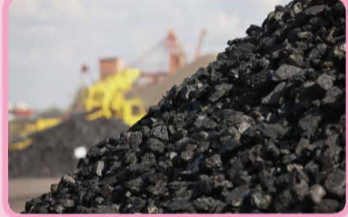
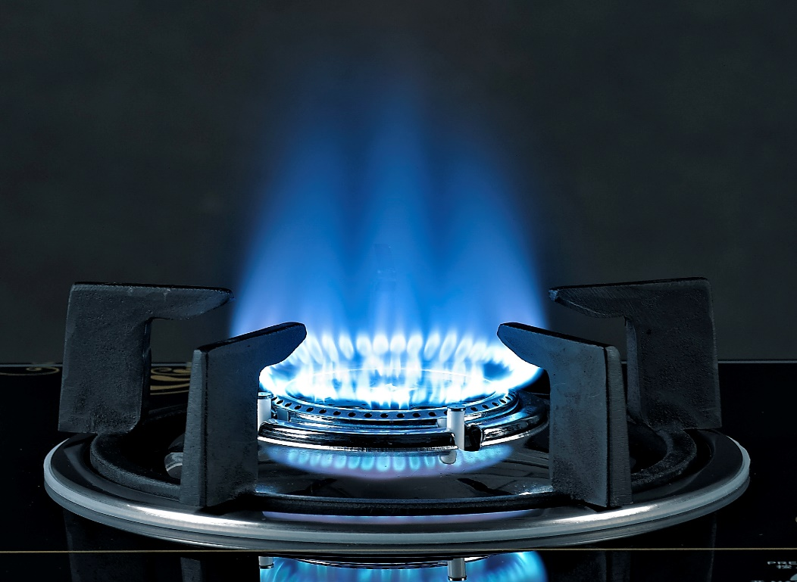
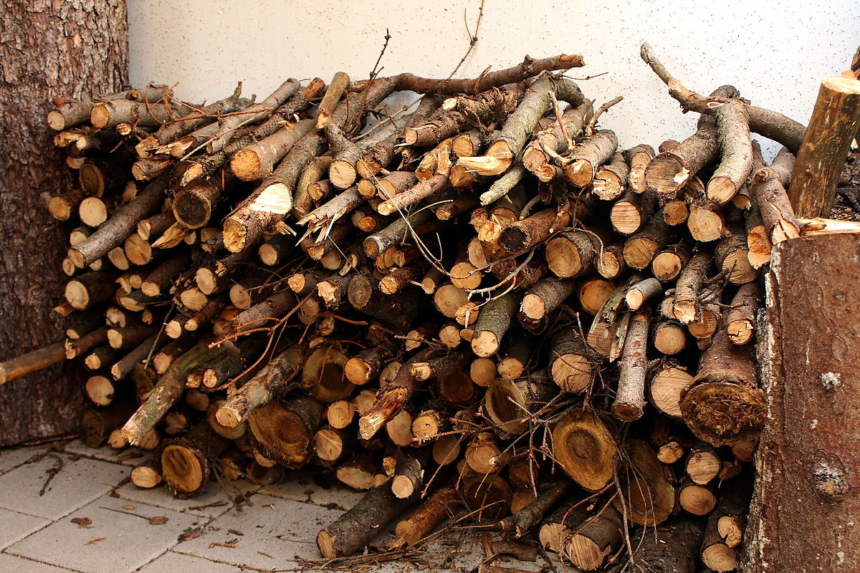

Slide 25


năng lượng chất đốt có trong tự nhiên
năng lượng chất đốt do con người tạo ra

Slide 26


Slide 27




Tìm ví dụ về việc sử dụng năng lượng chất đốt đã làm tăng hiệu quả sản xuất và giúp con người giảm bớt sức lao động trong các lĩnh vực khác nhau.
THẢO LUẬN NHÓM
Nông nghiệp
Công nghiệp
Giao thông vận tải
Sinh hoạt

Slide 28
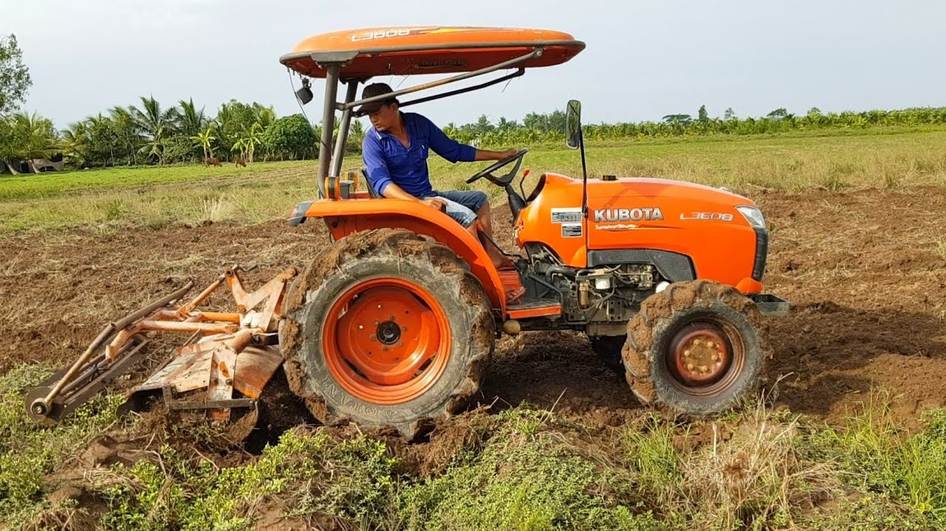
Ví dụ: Sử dụng dầu đi-ê-den để chạy máy cày, mấy cấy, máy bơm nước,.. giúp con người đỡ vất vả mà tăng năng suất lao động.

Slide 29



